Slide 1
BİLGİSAYAR DONANIMI DERSİ (4.HAFTA)
AMAÇ
Bilgisayarın donanım parçalarını öğrenebilmek.
ARAŞTIRMA
Bilgisayarın donanım parçaları hakkında bilgi toplayınız.

Slide 2
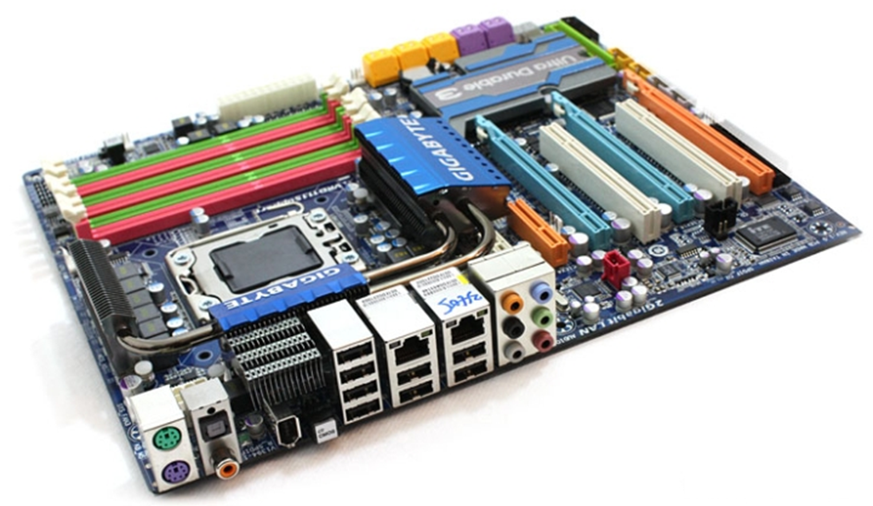
BİLGİSAYARIN DONANIM PARÇALARI
Anakart
Tüm donanım birimlerinin dolaylı ya da dolaysız olarak bağlandığı elektronik parçadır.
Tüm donanım birimleri arasında haberleşmeyi sağlar.

Slide 3
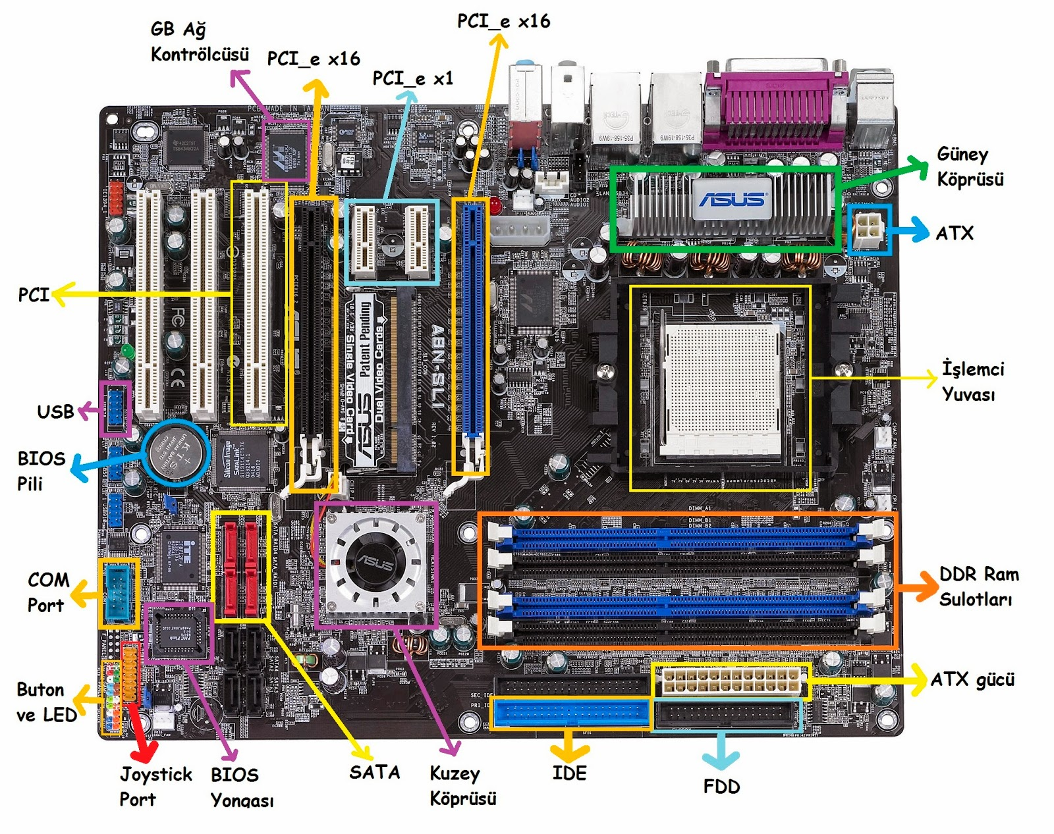

Slide 4
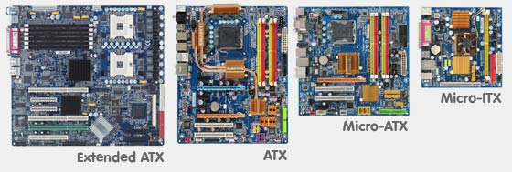
Anakartın özellikleri ve bileşenleri
Form factor (Anakart yapısı): Form faktor yapısı sistem bileşenlerinin boyutlarını ve şeklini belirleyen standarttır. Bu standart genellikle anakart için kullanılır. Bu standart anakart üzerindeki slot sayısını, elemanların dizilişini, montaj delik sayısı gibi özellikleri belirler.

Slide 5
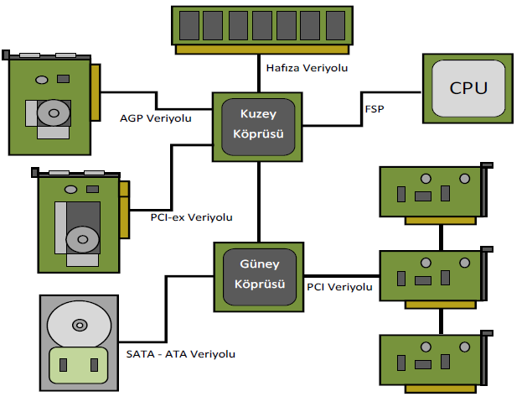
Bus: Veri yolu anlamına gelmektedir. Birbirine paralel iletken tellerin bir araya gelmesiyle oluşmaktadır. Anakart üzerindeki tüm elemanları birbirine bağlar.

Slide 6
Chipset: Yongaseti (chip set) anakartın "beynini" oluşturan entegre devrelerdir. Bunlara bilgisayarın trafik polisleri diyebiliriz: işlemci, önbellek, sistem veri yolları, çevre birimleri kısacası PC içindeki her şey arasındaki veri akışını denetlerler.

Slide 7
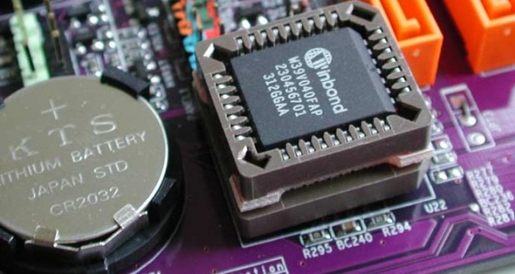
BIOS(Basic Input Output System): Giriş ve çıkış (donanım) aygıtlarını kontrol ederek sistemin açılmasını sağlar. BIOS, kalıcı bir yazılım olup ROM bellekte saklanır.

Slide 8
Veri yolları: Donanım birimleriyle işlemci arasındaki veri haberleşmesini sağlayan yapılardır. Bu yollara bağlanacak donanım aygıtları slot ve soket denilen geçmeli konektörler yardımıyla anakarta bağlanırlar. Bu veri yollarından bazılar, PCI, AGP, PCI Express, USB, SCSI, firewire ve PCMCIA gibi veri yollarıdır.

Slide 9
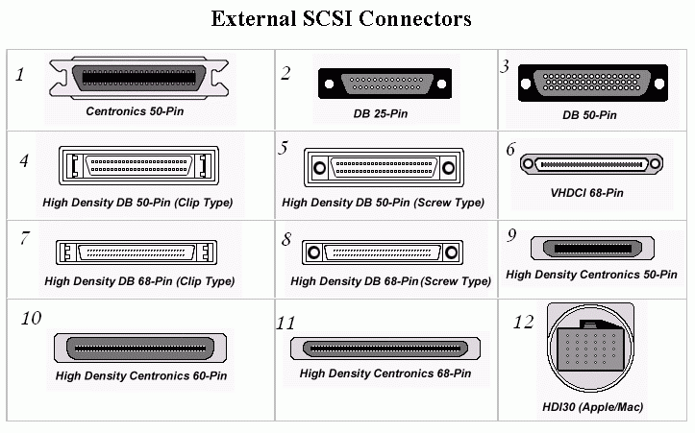
Veri haberleşmesi bazen seri bazen de paralel olabilir.
SCSI (Small Computer System Interface)
Çeşitli donanım birimlerinin ( yazıcıi cd-rom, sabit disk, tarayıcı..) bilgisayara bağlanmasına imkan veren yapıdır.

Slide 10
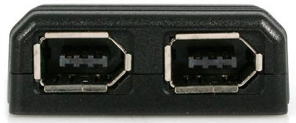
IEE1394 Firewire
Genelde ses, video, görüntü işleme ve DVD dünyasında kullanılan çok yüksek hızda veri aktarımı yapan yapılardır.

Slide 11
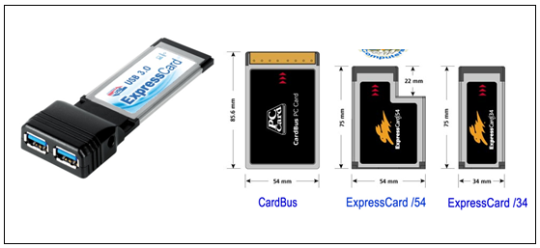
PCMCIA veya PC Card
Laptoplarda kullanılan genişleme yuvalarının takıldığı veri yoludur. Her bir sokete tek bir kartın takıldığı 32 bit genişliğinde paralel iletişime sahip yapılardır. Tak çalıştır özelliğine sahiptirler.

Slide 12
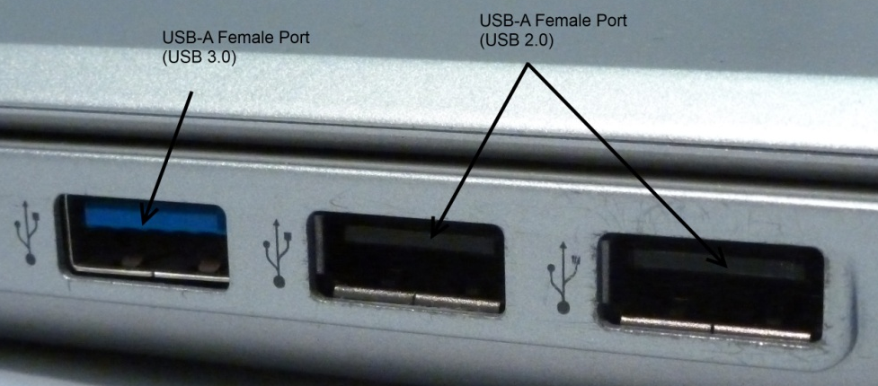
USB (Universal Serial Bus)
Evrensel seri veri yolu anlamına gelmektedir. Tak çalıştır özelliğine sahiptir. Bir tek bilgisayara 127 adet harici donanım bağlamaya izin veren yapıdır.

Slide 13
TEŞEKKÜRLER

